Slide 1



Фреймворк для оценки и прогнозирования технического состояния
Щербаков Максим Владимирович,
д.т.н., проф., зав. каф САПРиПК, ВолгГТУ

Slide 2
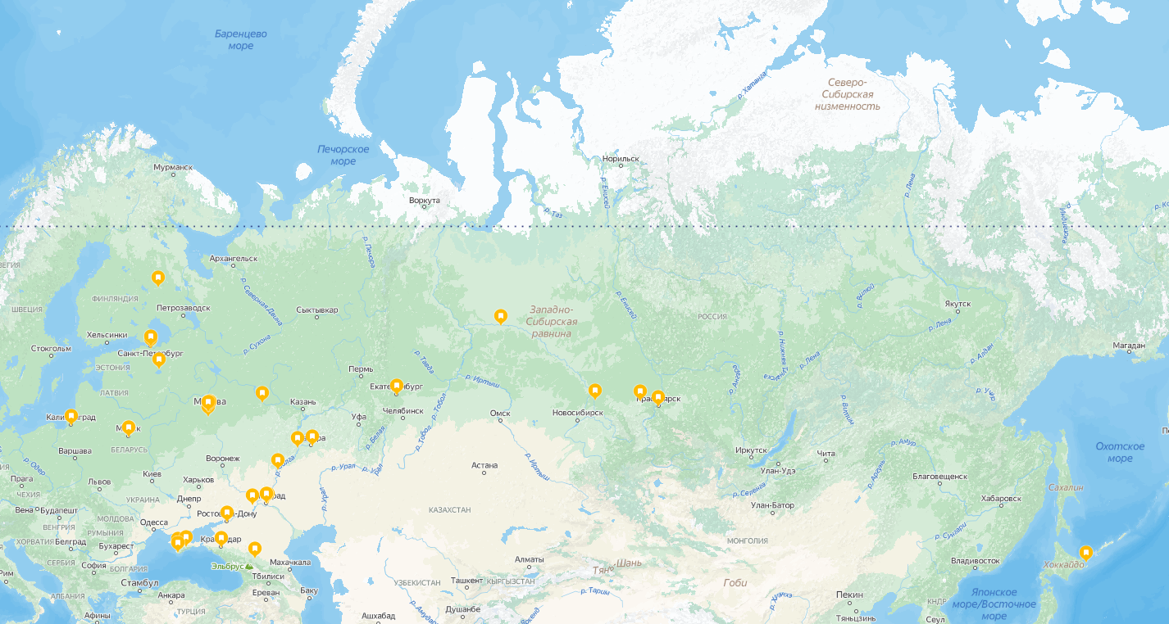








Актуальность проблемы
Система контроля технического состояния оборудования АО «АНПЗ ВНК» (2017, 2022)
Фундаментальная проблема: создание и использование эффективных систем управления распределенными сетевыми системами транспорта ресурсов
Методика выбора трубной продукции с учетом ФХС транспортируемых сред (2017)
Система контроля технического состояния оборудования АО «Сызранский НПЗ» (2018-2019)
Система предиктивного анализа работы генерирующего оборудования» (2019-2020)
Система контроля технического состояния оборудования АО «Саратовский НПЗ» (2019-2020)
«Автоматизированная информационная система «Управление НИОКР ГК «Россети» (2021-2022)
Информационная система управления передачей электроэнергии с использованием технологии «больших данных» (2020-2021)
Автоматизированная система мониторинга и диагностики (ЕС АСМД) основного оборудования, эксплуатируемого на ПС 110–750 кВ (2022-2024).

Slide 3
Схема задач в рамках проблемы управления транспортом ресурсов
Цель: повышение эффективности управления транспортом ресурсов в распределенных и сетевых системах
Формализация объектов РСС транспорта ресурсов
Модель индекса технического состояния
Метод сбора и передачи данных
Методы оценки и прогнозирования технического состояния (остаточного ресурса)
Методы определение баланса и объема потерь
Метод формирования технических воздействий
Методика проектирования информационной системы

Slide 4
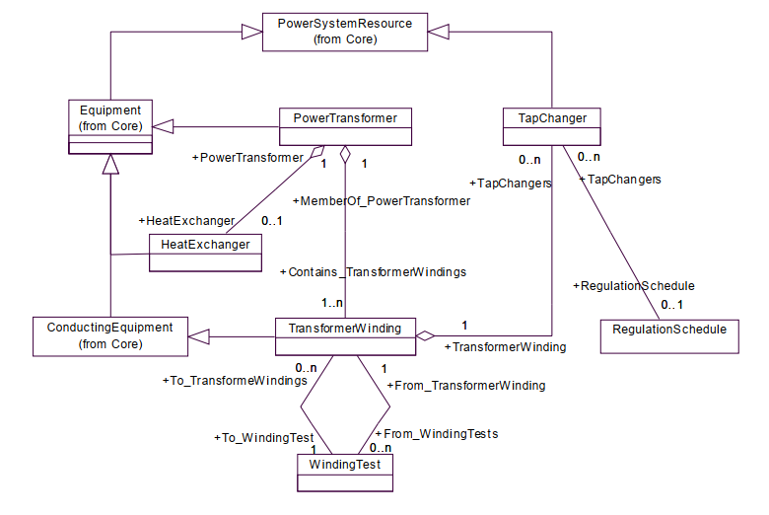
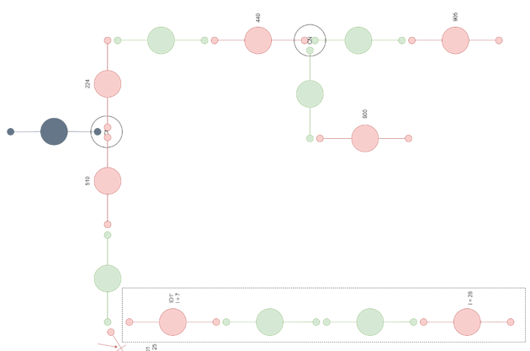
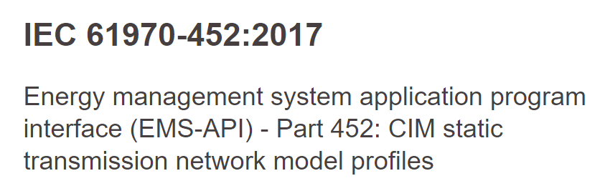
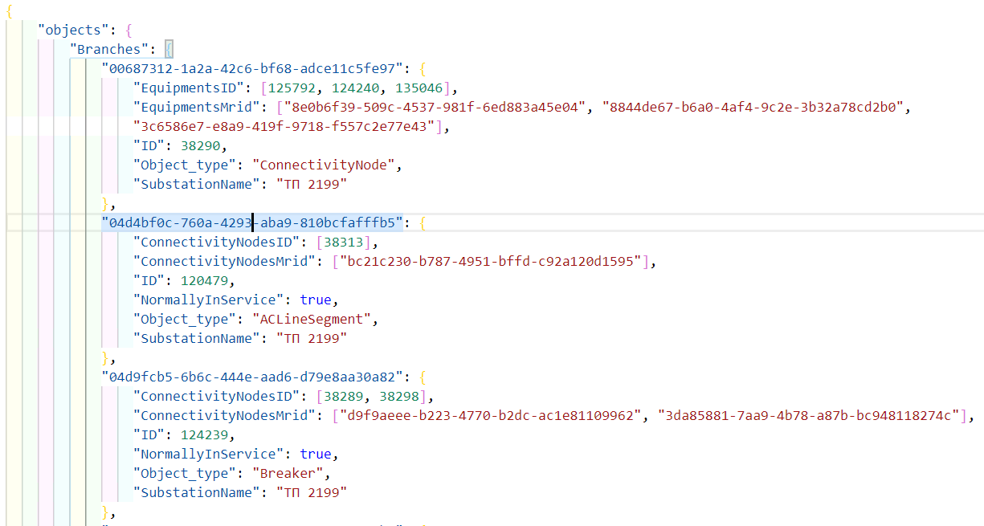
Формализация объекта управления: двухуровневое представление онтологии
Ролевые модели и онтологии
Профиль объекта:
Базовые классы
Классы компонент системы
Классы контейнеров
Профиль топологии:
Соединительные узлы
Терминалы
Линейные объекты
Профиль данных:
Измерения
Значения
Результаты аналитики
Профиль процессов:
Базовые процессы
Процессы
КПЭ
Профиль обмена данными (XSD)
Notes:
Новизна: Предложена онтологическая модель распределённой сетевой системы, отличающейся двухуровневым представлением: У1) иерархией классов гетерогенных компонент системы с реальными или виртуальными точками сбора данных и У2) графовым представлением, учитывающим распределенный характер систем и описывающим топологию объекта исследования.
Унификация описания объекта исследования и точек сбора данных.
Модель данных для обеспечения информационного обмена в логике единой шины данных и модели подписки.
Новый объект добавляется посредством расширения модели.
Расширение описания за счет добавления виртуальных компонент с виртуальными точками сбора данных, в которых фактические значения заменяются расчетными.
Требования к информационному обеспечению.

Slide 5
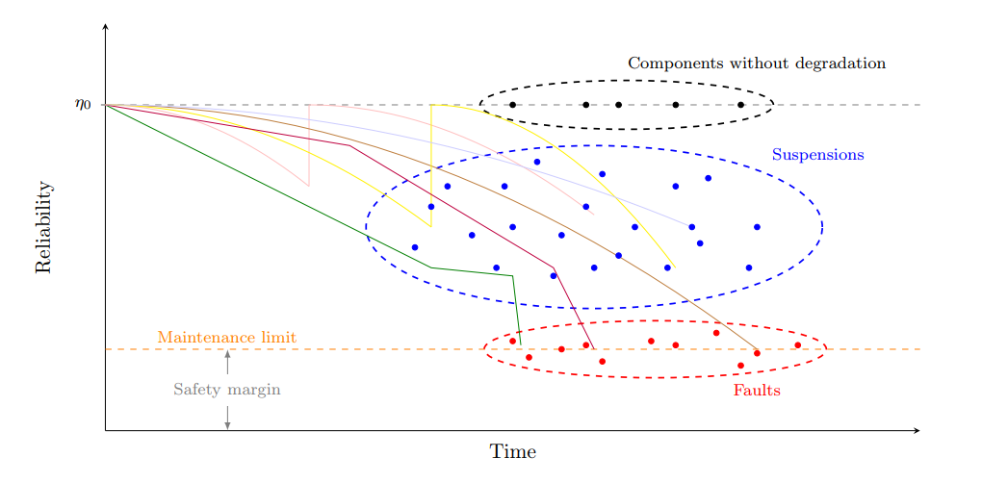
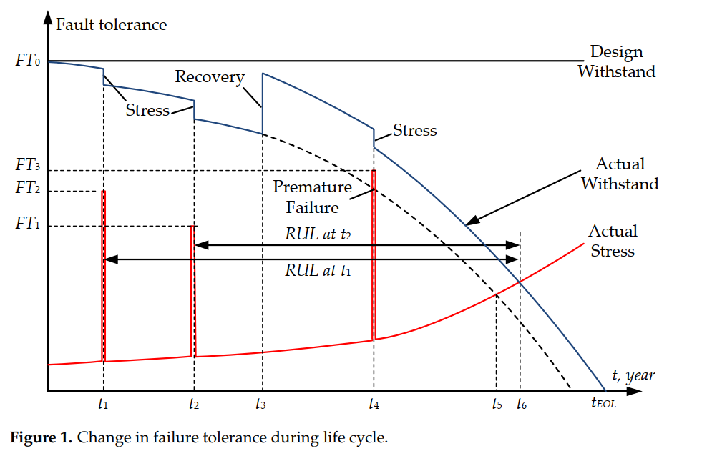
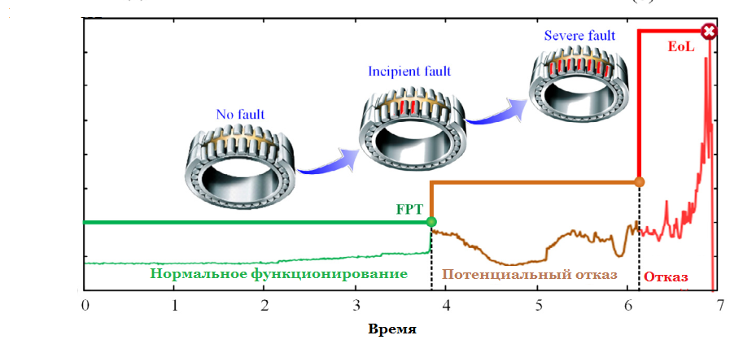
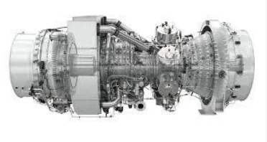
Формализация технического состояния
Индекс технического состояния
ТС в соответствии с ГОСТ (технологические параметры оборудования)
Индекс здоровья (health index) функция от значений технологических параметров
Остаточный ресурс (RUL)
Urko Leturiondo, Hybrid modelling in condition monitoring, PhD thesis
Некоторый «смысловой» вектор – свертка многомерных временных рядов (CNN)
Вероятности нахождения системы в различных состояниях
Radionov, A.A.; Liubimov, I.V.; Yachikov, I.M.; Abdulveleev, I.R.; Khramshina, E.A.; Karandaev, A.S. Method for Forecasting the Remaining Useful Life of a Furnace Transformer Based on Online Monitoring Data. Energies 2023, 16, 4630.
Y. Lei et al. Machinery health prognostics: A systematic review from data acquisition to RUL prediction / Mechanical Systems and Signal Processing 104 (2018) 799–834

Slide 6
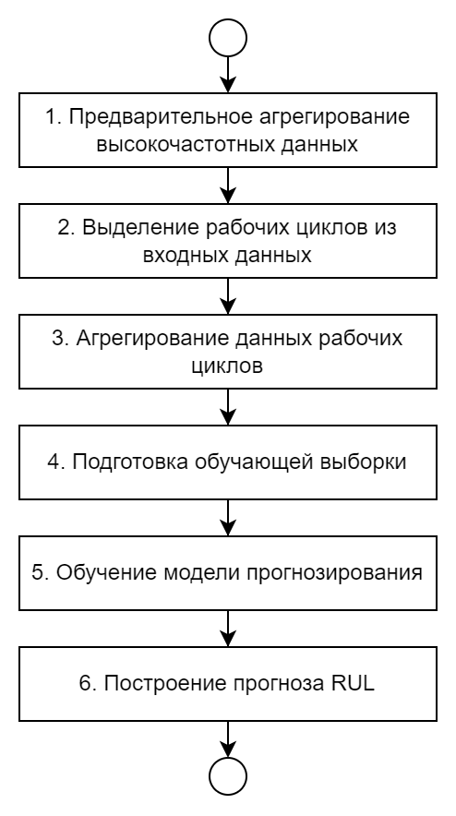
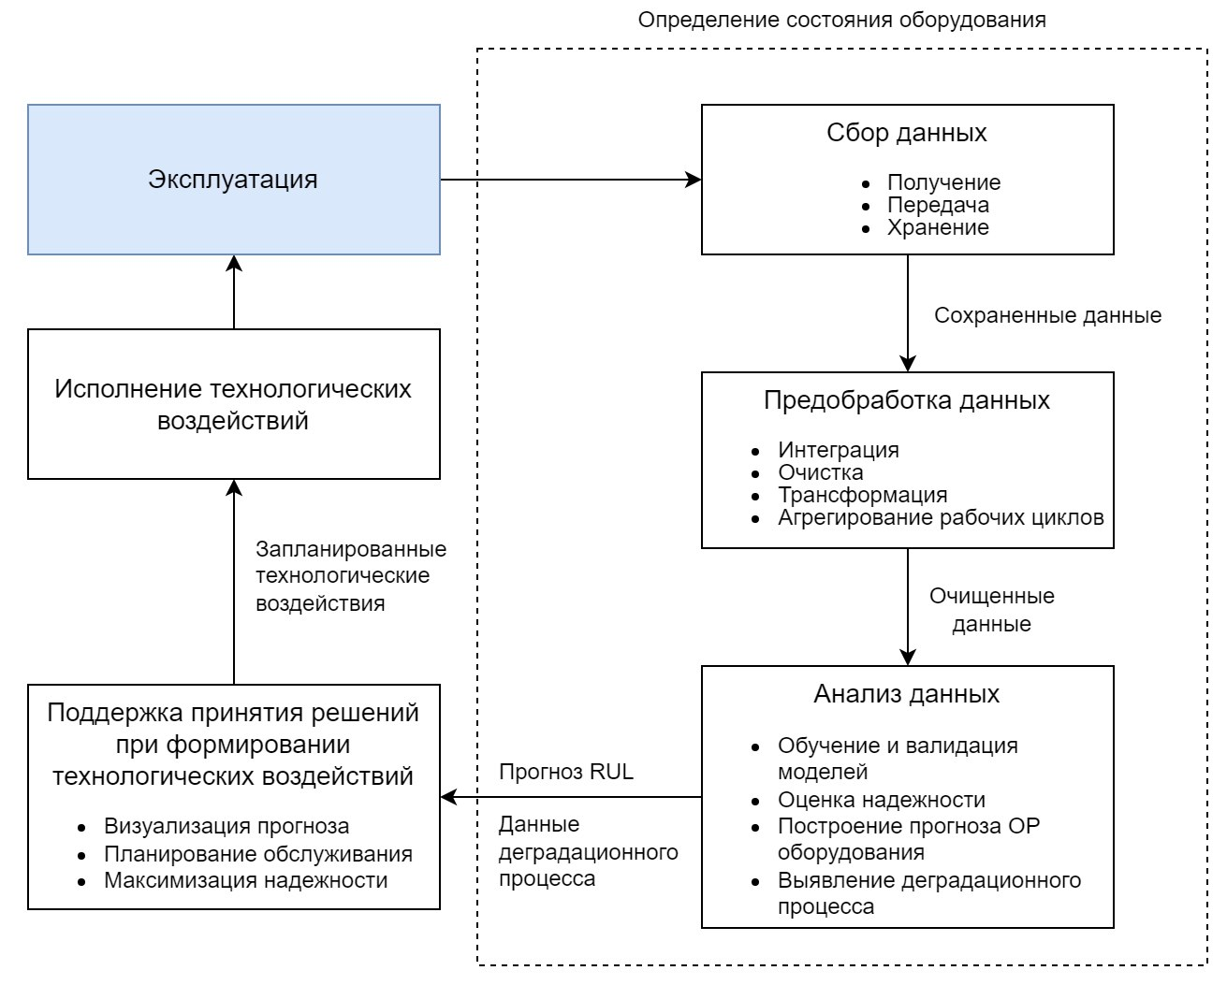
Общая схема управления техническим состоянием оборудования
Краткосрочный: (будет ли отказ в следующем пуске)
Среднесрочный: (будет ли отказ до следующего ТО)
Долгосрочный: оценка остаточного ресурса
Задача бинарной классификации
Задача регрессии
Рис. 2. Схема построения прогноза остаточного ресурса оборудования
[Q1] Zadiran, K.; Shcherbakov, M. New Method of Degradation Process Identification for Reliability-Centered Maintenance of Energy Equipment. Energies 2023, 16, 575. https://doi.org/10.3390/en16020575
[K1] Задиран К.С., Щербаков М.В., Сай Ван Квонг Прогнозирование остаточного ресурса оборудования в условиях малой выборки данных // Управление большими системами. М.: ИПУ РАН. – Вып. 102. – 2023. – С. 99-113.
Рис. 1. Схема управления техническим состоянием оборудования

Slide 7
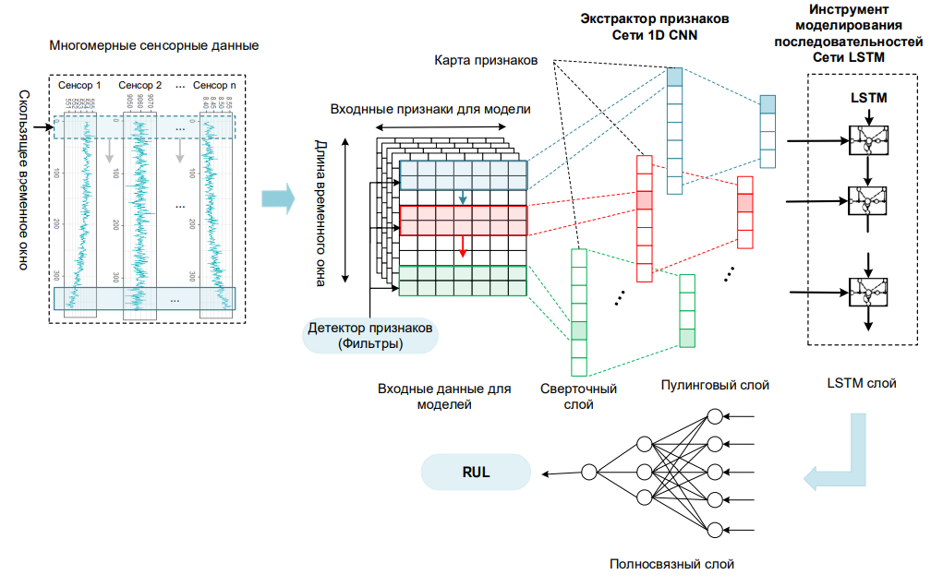
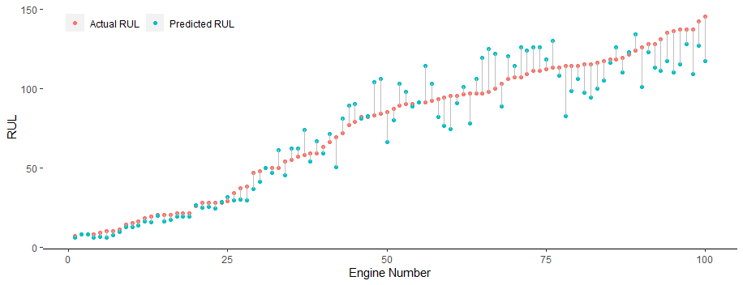
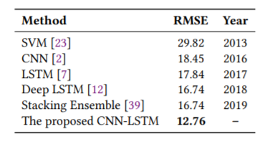
Метод прогнозирования остаточного
ресурса оборудования
[Q1] Щербаков, М.В. A Hybrid Deep Learning Framework for Intelligent Predic-tive Maintenance of Cyber-physical Systems / М.В. Щербаков, Van Cuong Sai // ACM Transactions on Cyber-Physical Systems. - 2022. - Vol. 6, Issue 2 (April). – Article 17. – 22 p. – DOI: https://doi.org/10.1145/3486252.
[Q3] Давиденко, А. Forecast Evaluation Techniques for I4.0 Systems / А. Давиденко, Ван Квонг Сай, М.В. Щербаков // Cyber-Physical Systems: Modelling and Intelligent Control / ed. by A. G. Kravets, A. A. Bolshakov, M. Shcherbakov. – Cham (Switzerland) : Springer Nature Switzerland AG, 2021. – P. 79-102. – DOI: https://doi.org/10.1007/978-3-030-66077-2_7. – URL: https://link.springer.com/book/10.1007/978-3-030-66077-2. – (Book. ser. Studies in Systems, Decision and Control (SSDC) ; vol. 338).
[K1] Сай, Ван Квонг Архитектура системы предсказательного технического обслуживания сложных многообъектных систем в концепции Индустрии 4.0 / Ван Квонг Сай, М.В. Щербаков // Программные продукты и систе-мы. - 2020. - Т. 33, № 2. - C. 186-194.

Slide 8
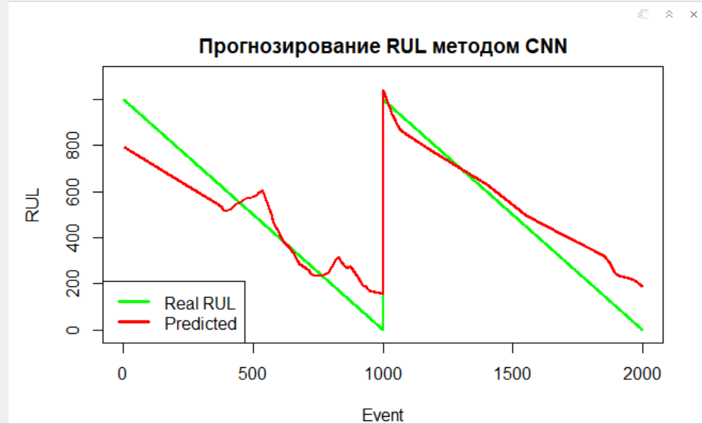
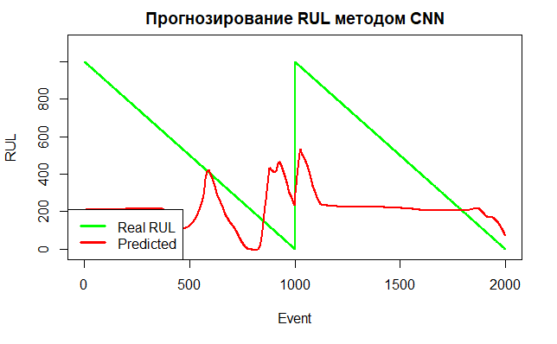
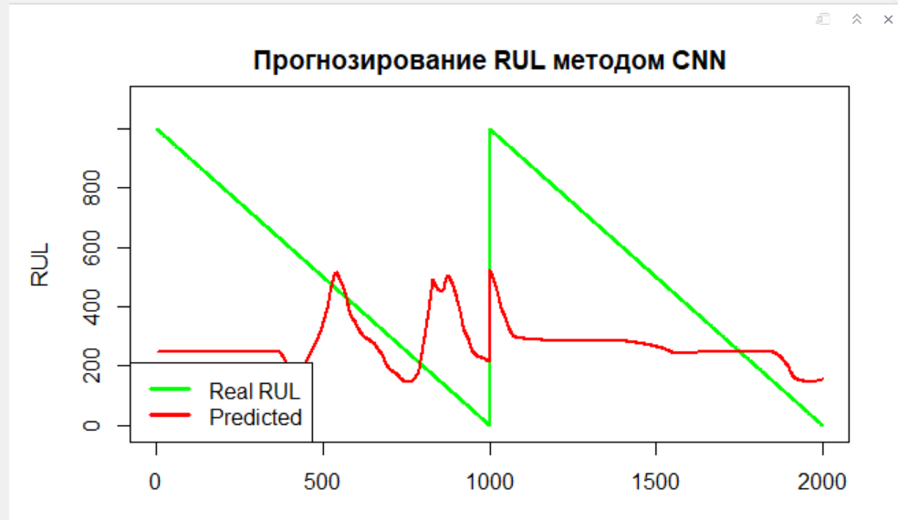
Результаты прогнозирования времени отказов на основе глубоких нейронных сетей
Задача | Подход | Горизонт прогнозирования (время первого прогноза), мин | Ошибка, mRMSE, мин | Требуемые данные
Прогнозирование времени наступления отказа маслосистемы | Сверточная нейронная сеть (7 слоев, 2 параметра глубины наблюдений) | 240 - 300 | 45 - 56 | Исторические данные о 9 параметрах маслосистемы

Slide 9
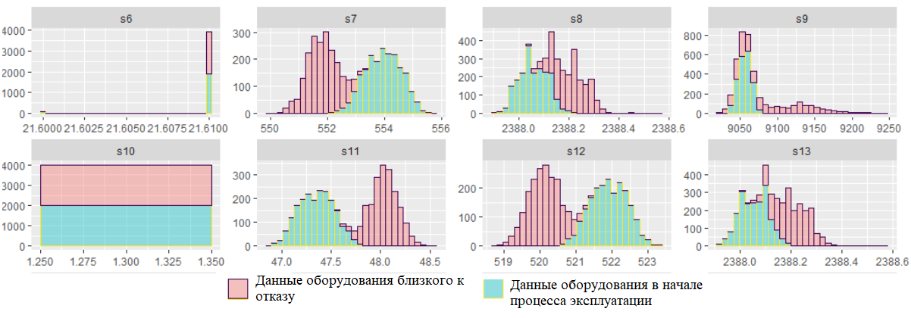
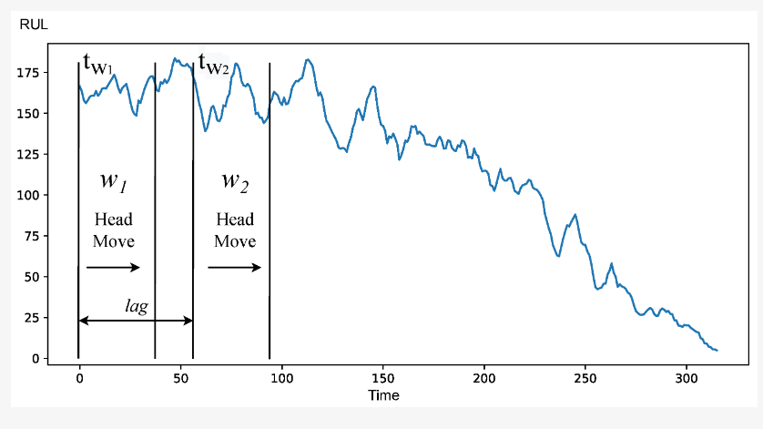
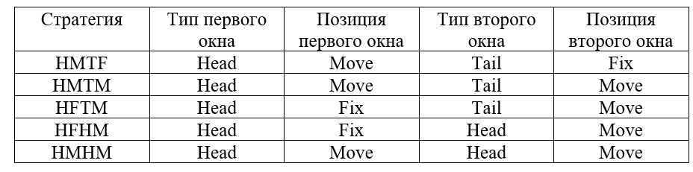
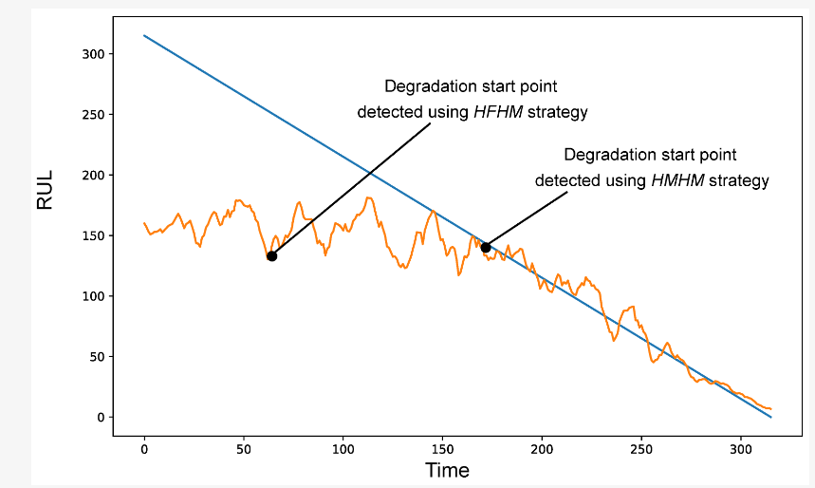
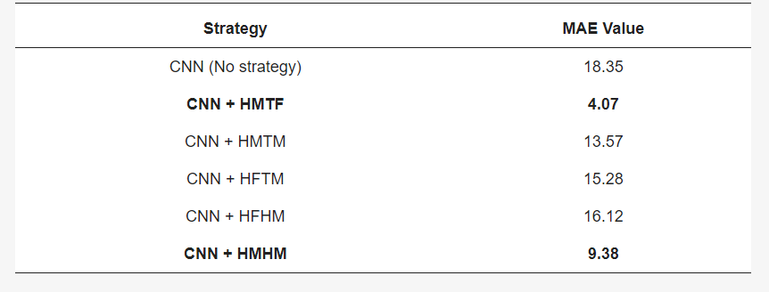
Метод определения начала процесса деградации
[Q1] Zadiran, K.; Shcherbakov, M. New Method of Degradation Process Identification for Reliability-Centered Maintenance of Energy Equipment. Energies 2023, 16, 575. https://doi.org/10.3390/en16020575

Slide 10
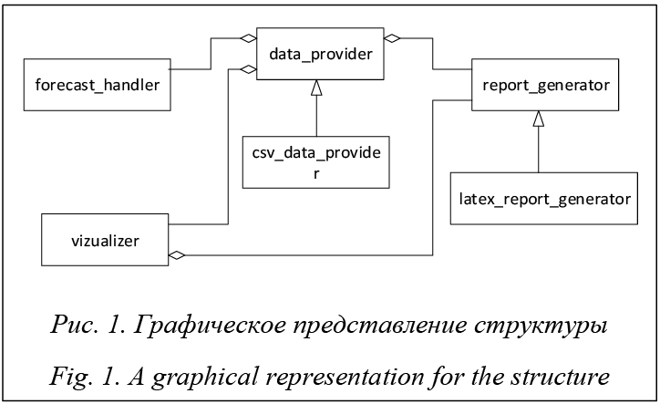
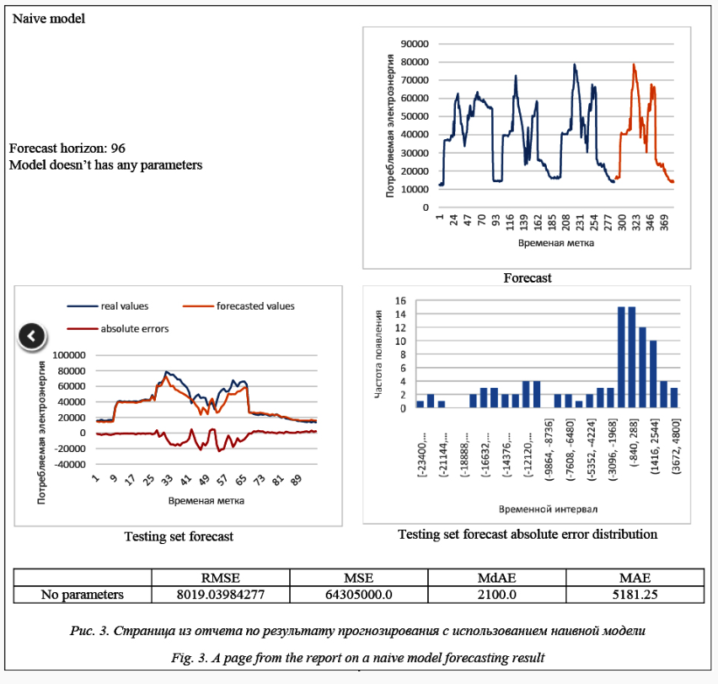
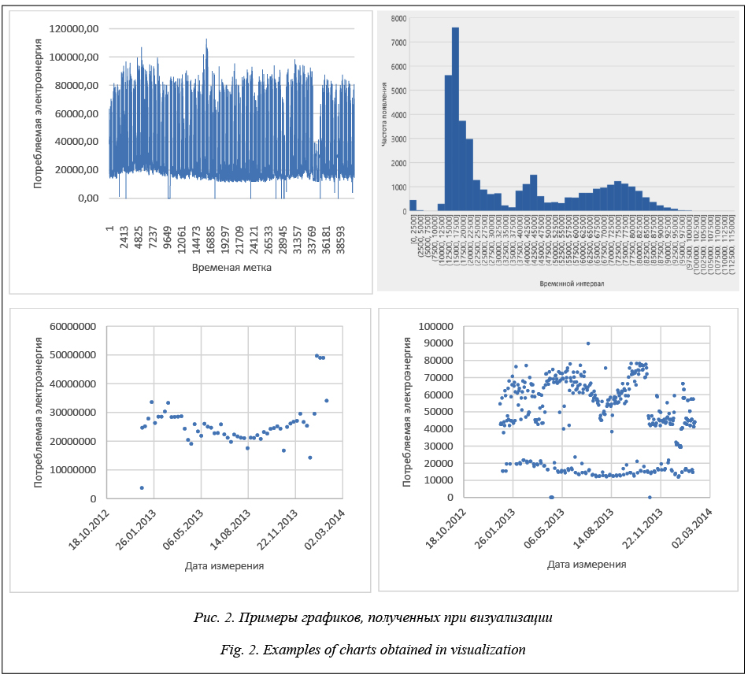
Реализация методов в фреймворке DATAWORKS
Фреймворк для анализа и прогнозирования временных рядов при разработке компонент проактивных систем поддержки принятия решений Щербаков М.В., Задиран К.С., Голубев А.В. https://swsys.ru/index.php?page=article&id=4313

Slide 11

Спасибо за внимание
Щербаков Максим Владимирович
maxim.shcherbakov@vstu.ru
+79033762678
23

